Slide 1
Тема: Трудности соотнесения числа и количества

Slide 6
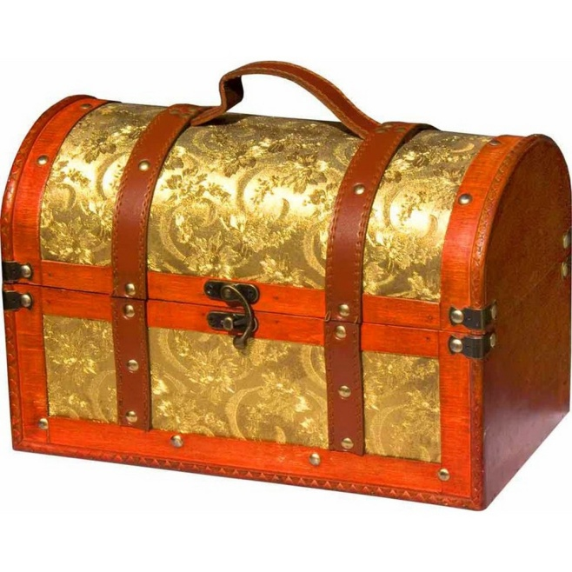
4

Slide 7
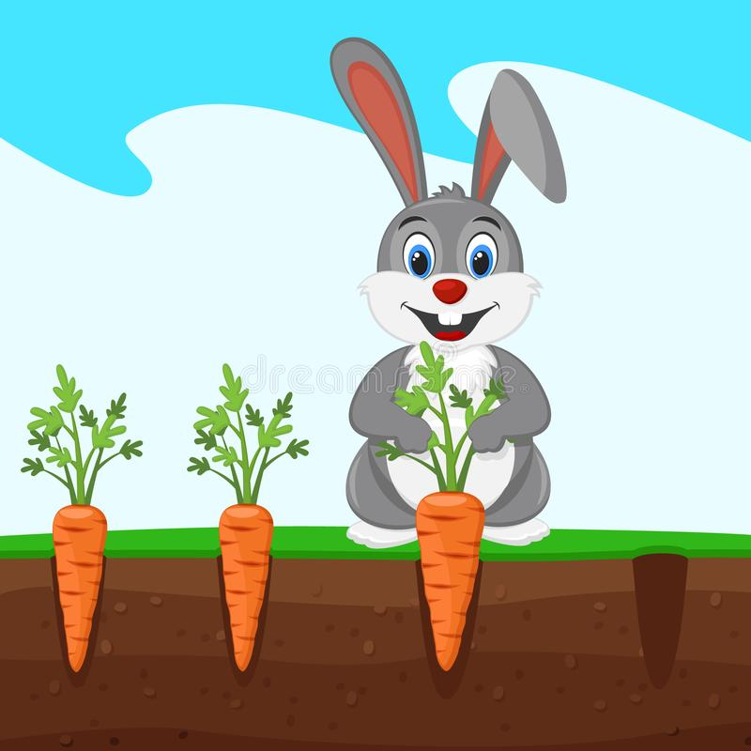

Slide 8
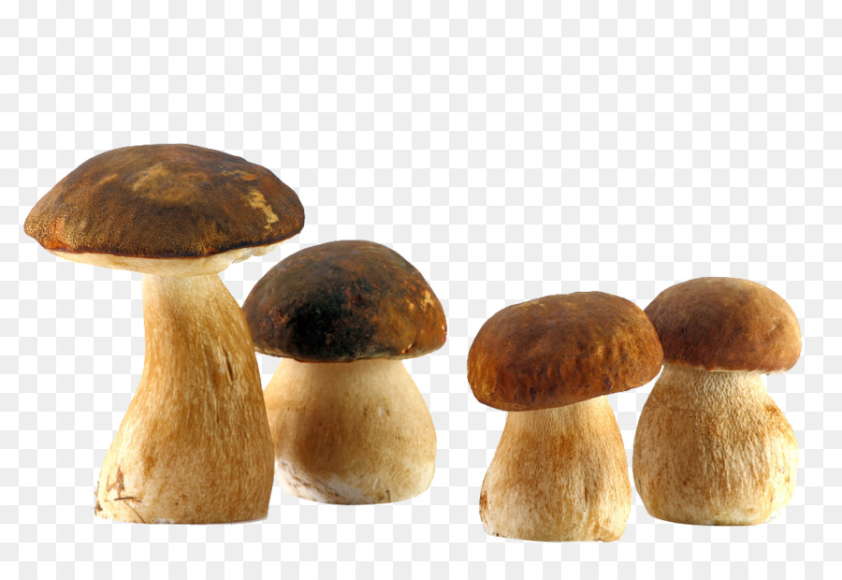

Slide 10
5

Slide 11
5

Slide 12
4

Slide 14
3

Slide 16
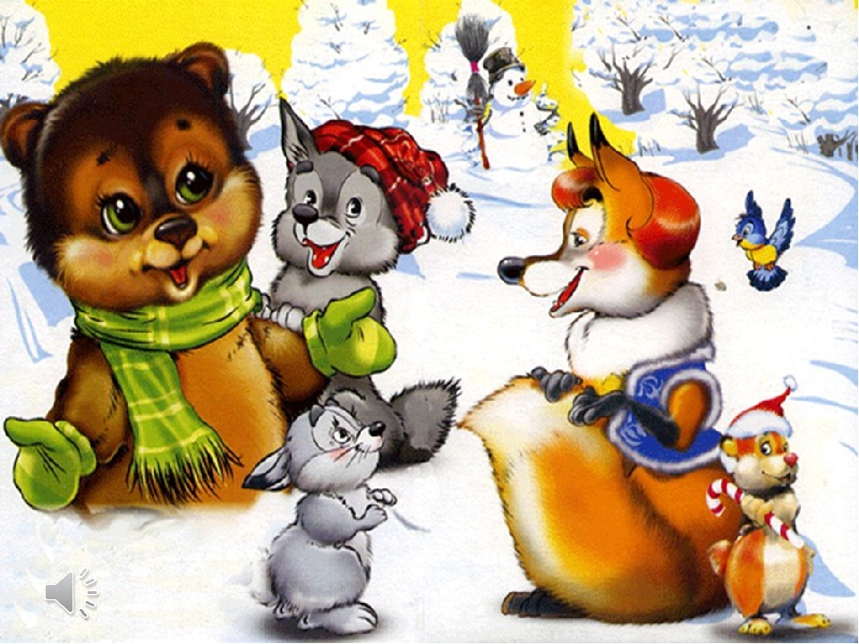

Slide 18
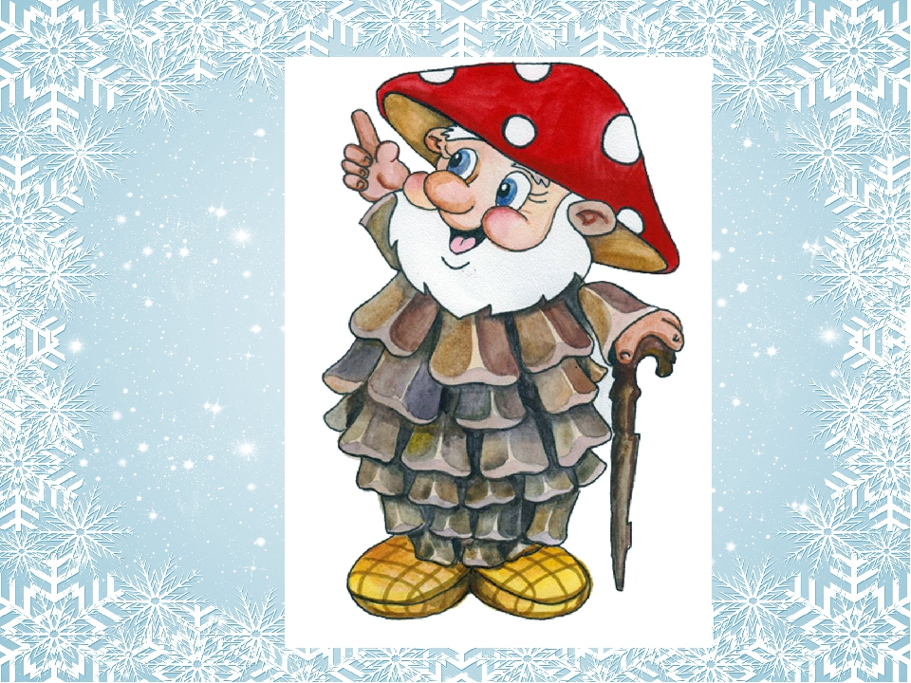

Slide 19
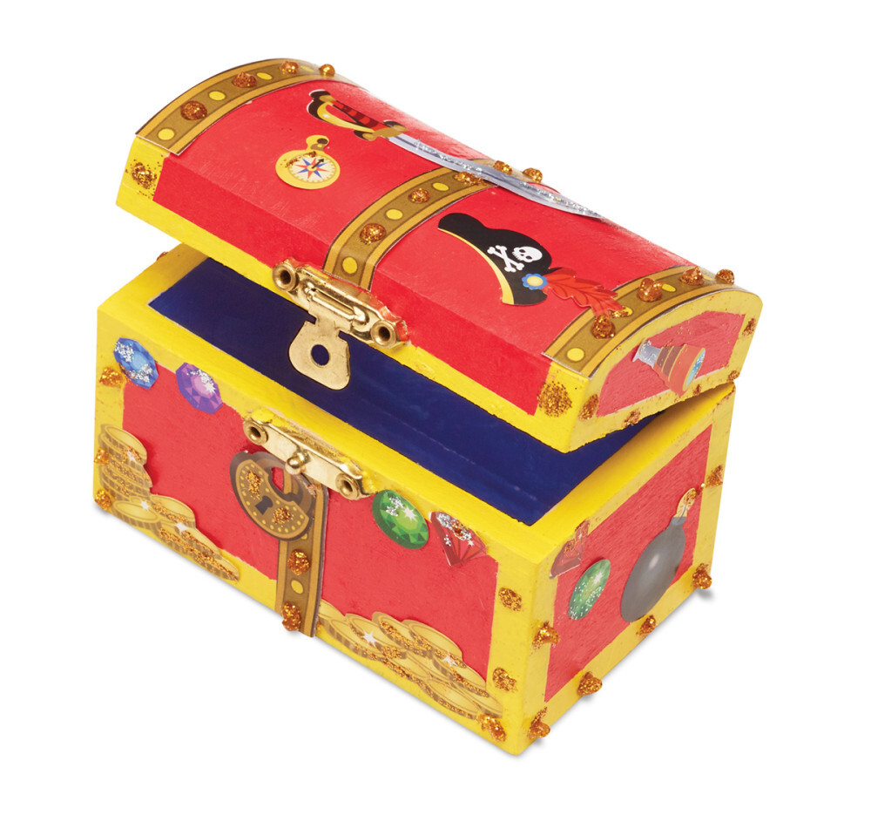
Между 4 и 6?

Slide 20
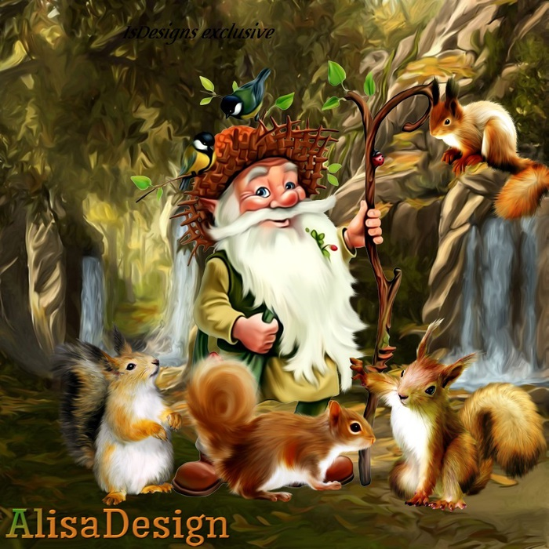
5

